Slide 1
Diseño de Software
Orquestador de Bot WhatsApp para Eventos
MVP · arquitectura modular · tool calls · continuidad conversacional
Carrillo Alvarado Maximiliano · Ortiz Zaldivar Isaac Alejandro

Slide 2
VERSIÓN MÍNIMA DEL PRODUCTO
01
Qué hace el sistema en su primera entrega funcional
WhatsApp
< 2s
50
30 min
canal inicial
respuesta típica
conversaciones
continuidad
Función central
Cuando hay cupo
Cuando está lleno
El Bot responde preguntas comunes de eventos: horarios, cupo, costo y próximos pasos.
El sistema guía el siguiente paso y, si aplica, transfiere a un operador para cerrar.
Avisa “evento lleno” y ofrece lista de espera si la persona está en etapa comercial Prospecto.

Slide 3
ESCENARIO DE DEMO DEL MVP
02
Tres preguntas simples que prueban el flujo principal
1
2
3
¿Información del evento X?
¿Hay cupo para X evento?
Si está lleno, ¿qué opciones tengo?
Resumen, horarios y datos básicos del evento.
Consulta en tiempo real y respuesta según disponibilidad.
Lista de espera, alternativas o transferencia según etapa.

Slide 4
MAPA DEL MVP
03
Separación clara entre canal, Bot, orquestador y dominio
WhatsApp
MessageRouter
AgentRunner
Orquestador
Servicios
BD / Operador
entrada/salida
crea conversación
run loop del Bot
ejecuta dominio
cupo · contexto · etapa
estado e historial
Idea visual
El Bot interpreta intención; el Orquestador decide y ejecuta operaciones seguras. Así se evita que el Bot tenga acceso directo a credenciales o base de datos.

Slide 5
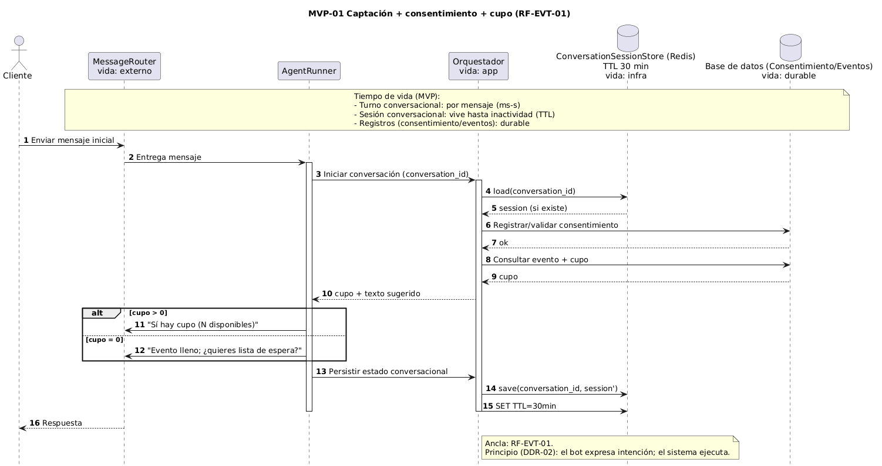
1
2
3

Slide 6
FLUJO DE CUPO E INSCRIPCIÓN
04
La decisión depende de cupo disponible y etapa comercial
Sí
siguiente paso / operador
Pregunta
Consulta cupo
¿Hay cupo?
Historial
evento / costo / horario
QuotaService
decisión
ConversationSessionStore
No
lista de espera / alternativas
Regla clave
La lista de espera se ofrece cuando la persona interesada está en etapa comercial Prospecto.

Slide 7
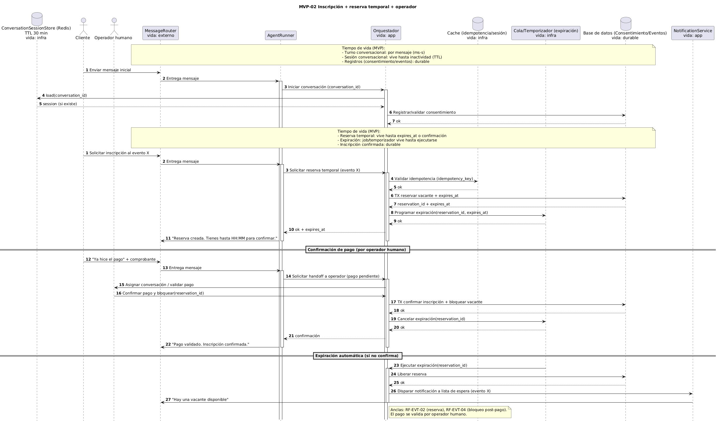
1
2
3

Slide 8
ETAPA COMERCIAL: PROSPECTO
05
Definición usada para decidir acciones comerciales
¿Quién es prospecto?
Por qué importa
Persona que ya solicitó información sobre métodos de pago y está en camino a cerrar la venta.
Permite validar si corresponde ofrecer lista de espera, seguimiento o transferencia a operador.
Qué se comparte
Formato de pago, número de cuenta bancaria e instrucciones para confirmar el pago.
Etapa ≠ score: la etapa representa avance comercial; el score ordena prioridades.

Slide 9
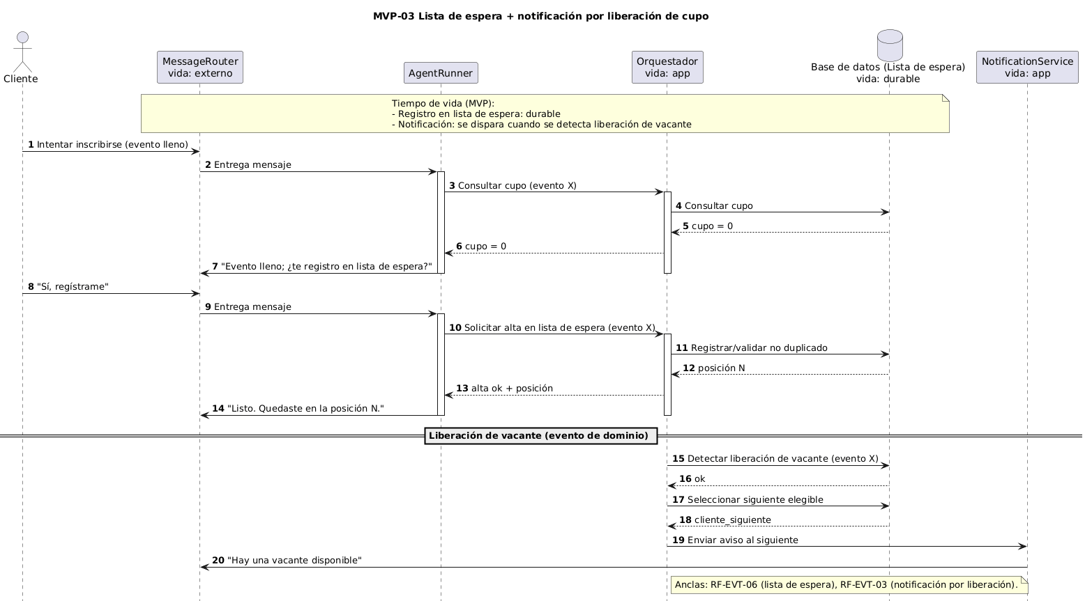
1
2
3

Slide 10
ESCALABILIDAD
06
Crecimiento por módulos sin rehacer el núcleo
Mínimo inicial
Piezas intercambiables
Nuevos canales
WhatsApp + respuestas frecuentes + verificación de cupo.
Canal de entrada/salida separado de la lógica de negocio.
Telegram, chat web o redes se integran como adaptadores.
Nuevas funciones
Resultado
Reservas, notificaciones, confirmación de pago y handoff humano se agregan detrás del orquestador.
El sistema crece ordenadamente por módulos, con menor riesgo de romper lo existente.

Slide 11
1
2
3

Slide 12
ARQUITECTURA POR ADAPTADORES
07
El canal cambia; el contrato interno se mantiene
WhatsApp
Eventos
adaptador de canal
servicio de dominio
Contrato estable
Tool calls versionables validación por etapa errores tipados
Telegram
Cupo
adaptador de canal
servicio de dominio
Chat web
Lista de espera
adaptador de canal
servicio de dominio

Slide 13
ROADMAP DE CAPACIDADES
08
Funciones que pueden sumarse sin cambiar la base
1
2
3
4
5
Reservas
Lista de espera
Notificaciones
Pagos
Handoff
bloqueo y liberación de cupo
score + FIFO desempate
recordatorios y confirmaciones
instrucciones y validación
operador humano con contexto
Principio de crecimiento
El MVP no se reescribe: se extiende con servicios detrás del contrato de tool calls.

Slide 14
ATRIBUTOS DE CALIDAD (RNF)
09
Métricas verificables para rendimiento, carga y continuidad
P90 <2s
P99 <5s
≤10s
600/min
mayoría de respuestas
casi siempre
peor caso
mensajes
Capacidad bajo carga
Continuidad
Fallas parciales
Aprox. 50 conversaciones simultáneas sin degradar la experiencia principal.
El Bot conserva evento, intención, etapa y datos esenciales por 30 minutos.
Ante DB lenta/caída o saturación, responde claro con cola o retry en menos de 10 segundos.

Slide 15
PRINCIPIO ARQUITECTÓNICO CENTRAL
10
DDR-02
El Bot emite señales. El sistema ejecuta operaciones de dominio.
Bot
Tool calls
Orquestador
Interpreta mensajes y decide qué pedir, pero no toca BD ni credenciales.
Frontera única: contrato estable, versionable y auditable.
Valida reglas, etapa comercial y ejecuta operaciones con efecto.

Slide 16
SERVICIOS CLAVE Y TRAZABILIDAD 1:1
11
Cada servicio responde a un caso de uso o requisito
MessageRouter
AgentRunner
CU-COM-001 · entrada WhatsApp y conversación
CU-COM-002 · ejecución del run loop
ContextBankService
CommercialStage + Scoring
CU-COM-003 · contexto controlado
CU-COM-005 · etapa ≠ score
QuotaService
WaitingListService
CU-EVT-003 · reserva/liberación/bloqueo
RF-EVT-06 · score + FIFO
ConversationSessionStore
RNF-04 · continuidad 30 min

Slide 17
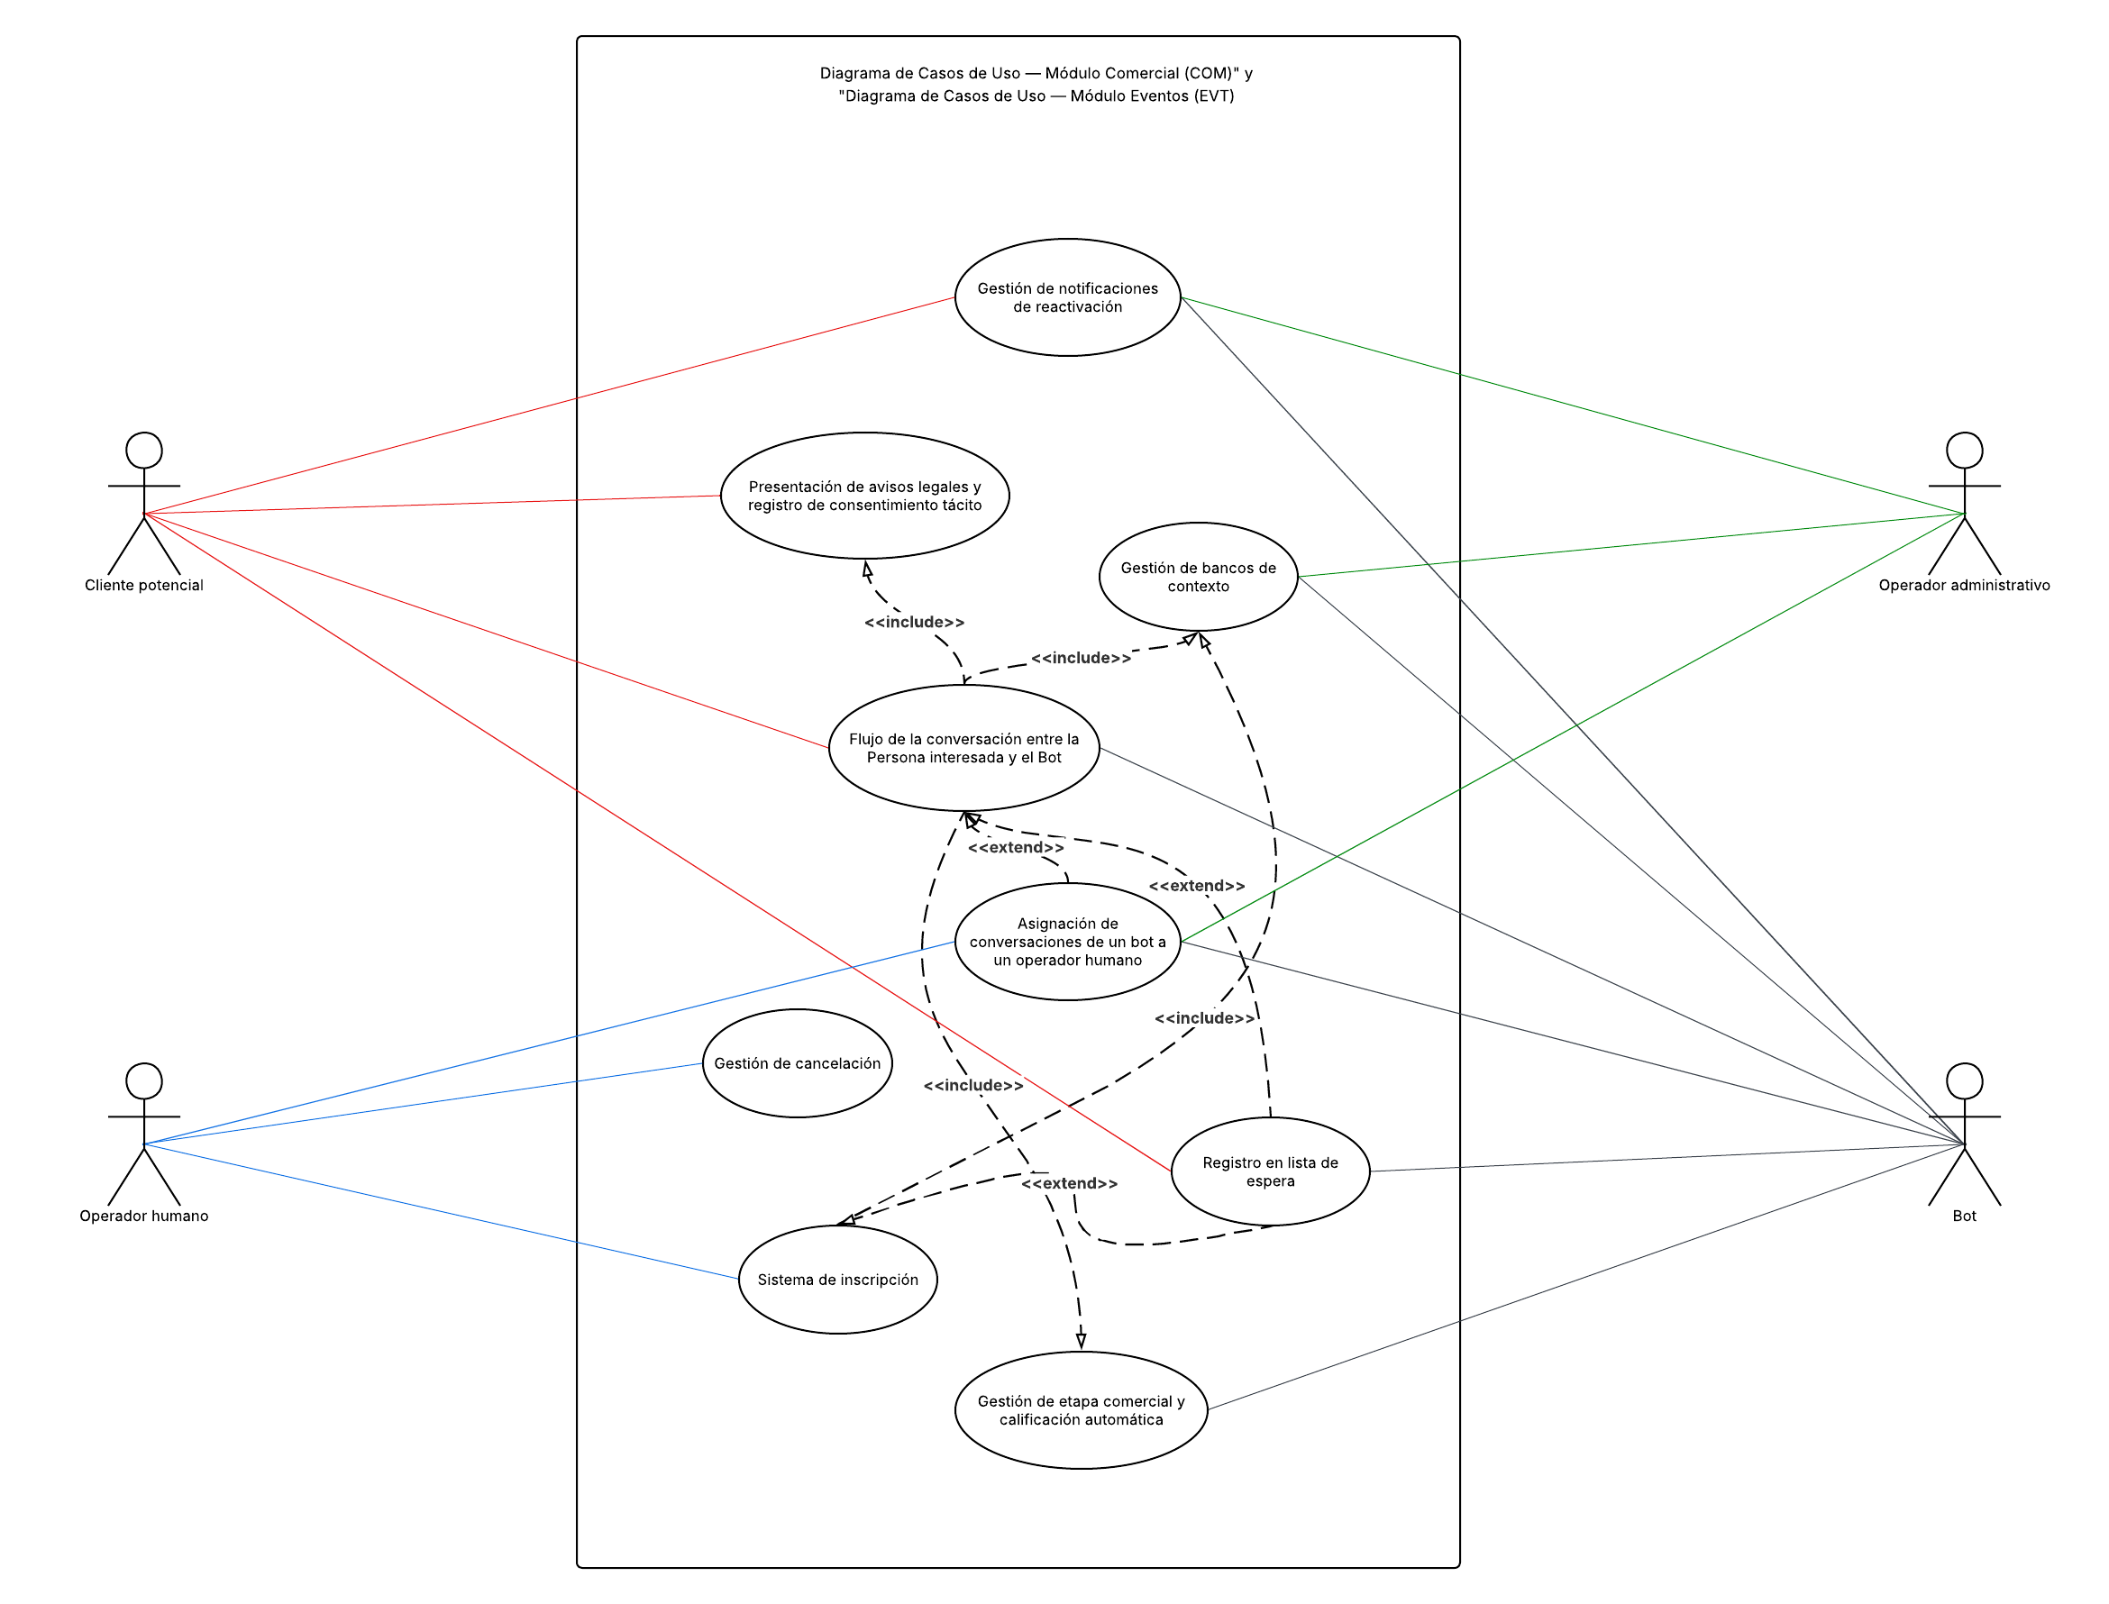
1
2
3

Slide 18
CONTRATO DE TOOL CALLS
12
La interfaz entre Bot y Orquestador
Lectura
Señales
Operaciones EVT
Escalamiento
get_general_context get_event_context
emit_stage_signal
reserve_quota release_quota block_quota register_waiting_list
request_human_handoff
Principios del contrato
Idempotencia · validación por etapa · errores tipados · soporte multi-tenant · auditoría.

Slide 19
DECISIONES ADICIONALES Y TRADE-OFFS
13
Elecciones técnicas para mantener trazabilidad y control
Monorepo
Stack recomendado
Seguridad por frontera
Docs + código en un solo lugar para trazabilidad por PR y contratos verificables.
TypeScript + NestJS + Prisma + Redis + BullMQ.
Bot sin credenciales; el orquestador valida, registra y ejecuta.
Trade-off principal
Más capas implican más diseño inicial, pero reducen acoplamiento, riesgo operativo y costo de crecimiento.

Slide 20
CIERRE
MVP claro
WhatsApp responde dudas y guía sobre cupo/lista de espera.
Diseño estable
Separación de concerns + tool calls como contrato.
Calidad verificable
Rendimiento, continuidad y fallos con métricas concretas.
El sistema puede crecer por módulos sin volver a empezar.

